Slide 1

Lập trình cho trí tuệ nhân tạo
Artificial Intelligence and Machine Learning
Nguyễn Văn Thiệu
thieu.nguyenvan@phenikaa-uni.edu.vn

Slide 2
Overview
Artificial Intelligence (AI)
Machine learning (ML)
Phân loại machine learning
Supervised Learning
Unsupervised Learning
Semi-Supervised Learning
Reinforcement Learning
Làm bài test trên canvas

Slide 3
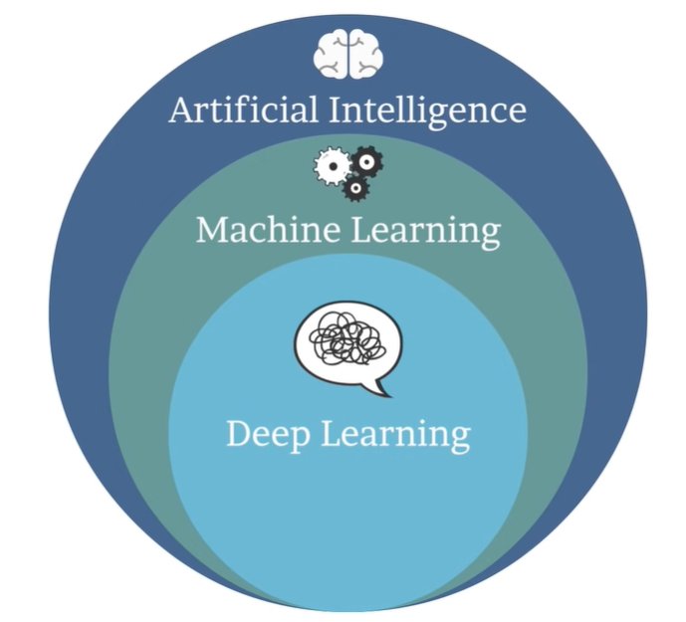
Trí tuệ nhân tạo (AI)
Trí tuệ nhân tạo (AI):
Trí tuệ của máy móc được tạo ra bởi con người, có thể tư duy, suy nghĩ và tự học như con người.
Có hệ thống quy mô khoa học và xử lý nhanh hơn con người

Slide 4
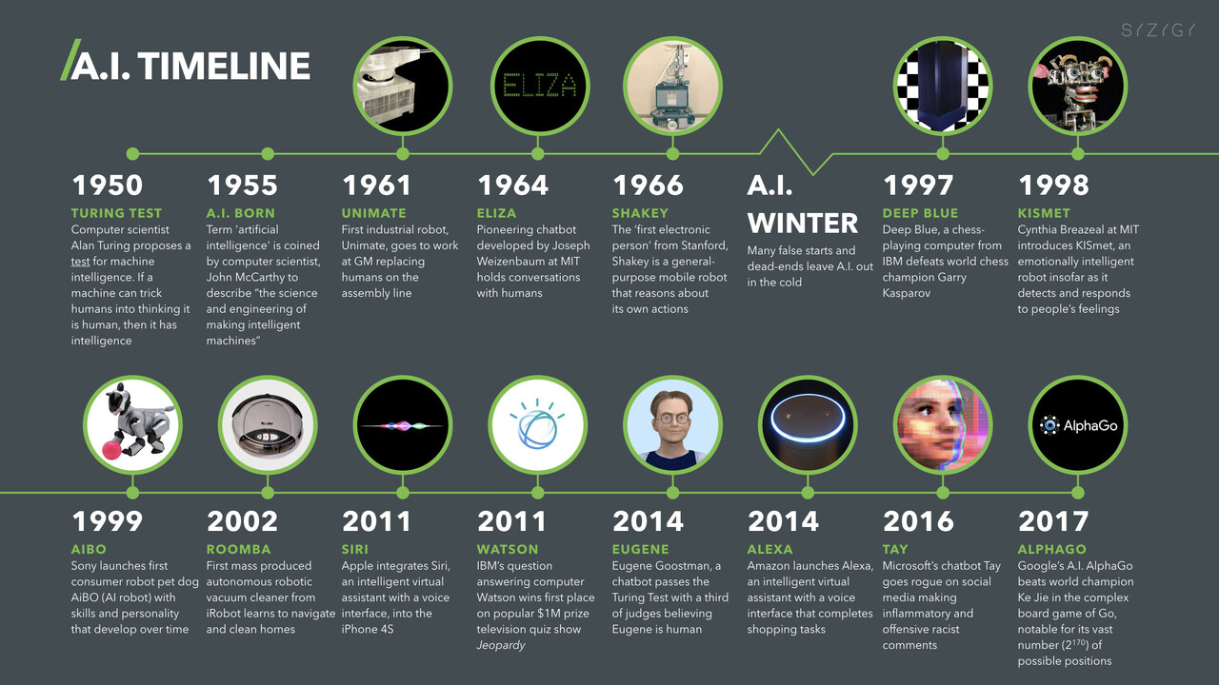
Trí tuệ nhân tạo (AI)

Slide 5
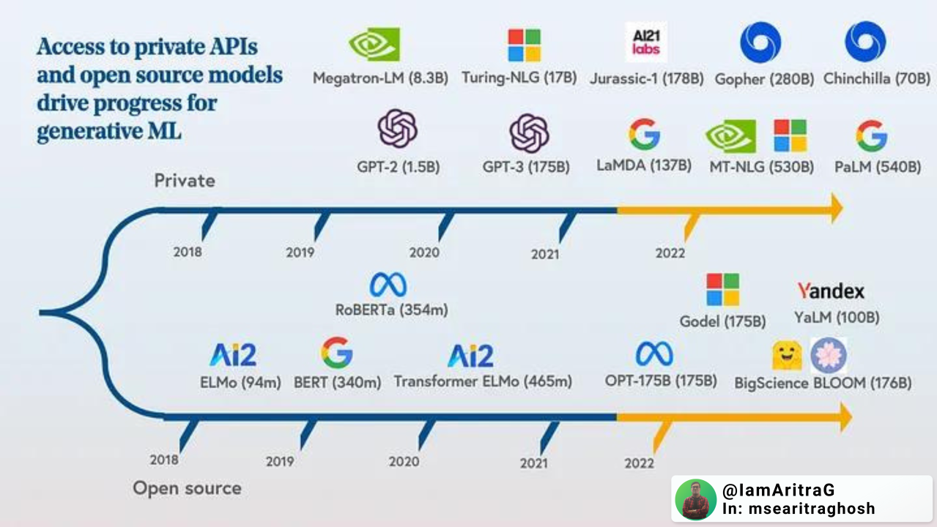
Trí tuệ nhân tạo (AI)

Slide 6
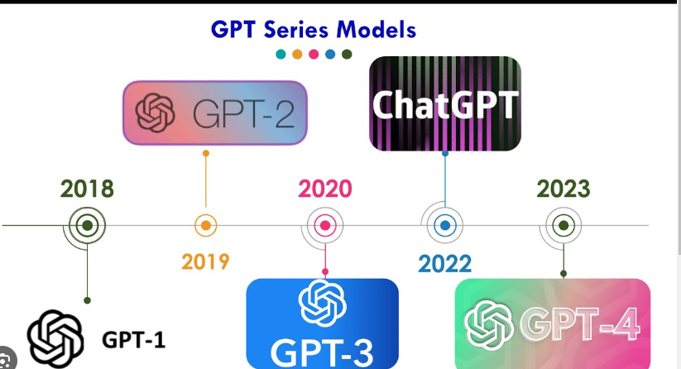
Trí tuệ nhân tạo (AI)

Slide 7
Trí tuệ nhân tạo (AI)
Phân loại:
AI hẹp (Narrow AI, or specialized AI)
Chỉ thực hiện các nhiệm vụ cụ thể
Thực hiện tốt hơn con người
VD: Speech Recognition, Image Recognition, Recommendation Systems
AI rộng (General AI)
Thực hiện được nhiều nhiệm vụ khác nhau ở mức độ thông minh của con người
Tính chất: Linh hoạt, dễ thích ứng và có khả năng thực hiện bất kỳ nhiệm vụ trí tuệ nào mà con người có thể làm. Và có 3 đặc điểm
Học tập và thích ứng: AI nói chung phải có khả năng học hỏi kinh nghiệm, khái quát hóa kiến thức và áp dụng nó vào các tình huống mới.
Tự nhận thức: Về mặt lý thuyết, AI nói chung sẽ có mức độ tự nhận thức và ý thức.
Lý luận giống con người: Có khả năng lý luận, giải quyết vấn đề và ra quyết định theo cách tương tự như con người.

Slide 8
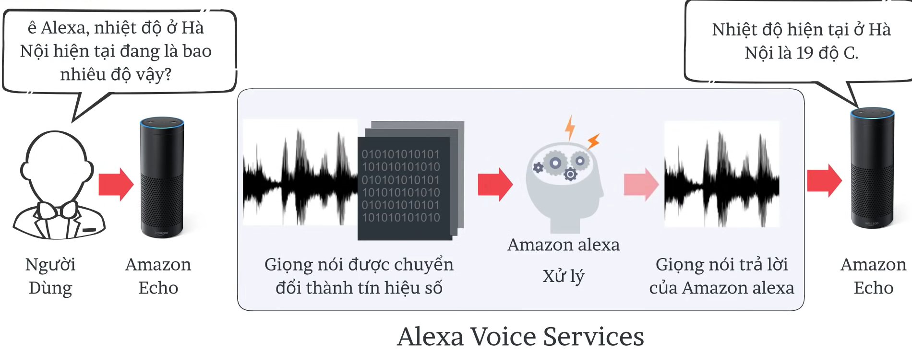
Example: Amazon Echo Tool

Slide 9

Example: Midjourney
Tạo được ảnh từ các dòng lệnh input text

Slide 10
Example: Midjourney + Gen2
Text to image
Image to video
https://www.youtube.com/watch?v=Lym-1Q57QC4&ab_channel=DrAlanD.Thompson

Slide 11
Example: Boston Dynamic Robot
Humanoid robot: Atlat có thể parkour
https://www.youtube.com/watch?v=tF4DML7FIWk

Slide 12
Example: Ameca robot with ChatGPT brain
Ameca robot được lắp đặt ChatGPT làm bộ não.
Có khả năng biểu đạt cảm xúc
https://www.youtube.com/watch?v=yUszJyS3d7A&ab_channel=EngineeredArts

Slide 13
Example: SORA (chatGPT 4)
Tạo video độ phân giải cao dựa vào input text
https://www.youtube.com/watch?v=TU1gMloI0kc&ab_channel=MagnaAI

Slide 14
Example: SORA (chatGPT 4)
Chỉnh sửa video thời gian thực
https://twitter.com/Evolving_AI/status/1759193785257394586

Slide 15
Example: Apple Ipad calculator
Tính toán theo thời gian thực khi thay đổi các tham số
https://www.youtube.com/watch?v=ToS17oC3NYA

Slide 16
Example: Apple vision pro
Kính thực tế ảo
https://www.youtube.com/watch?v=IY4x85zqoJM
https://www.youtube.com/watch?v=Cw9_Ywnsdcw
https://www.youtube.com/watch?v=2ts7Gxx2uc8

Slide 17
2) Machine learning (ML)
Tập con của AI, ra đời cuối năm 80 đầu những năm 90.
Cho phép máy tính hành động và đưa ra quyết định dựa trên những dữ liệu để thực hiện 1 nhiệm vụ nhất định.
Bản chất chúng là các thuật toán được thiết kế sao cho có thể học hỏi và cải thiện theo thời gian khi tiếp xúc với dữ liệu mới.

Slide 18
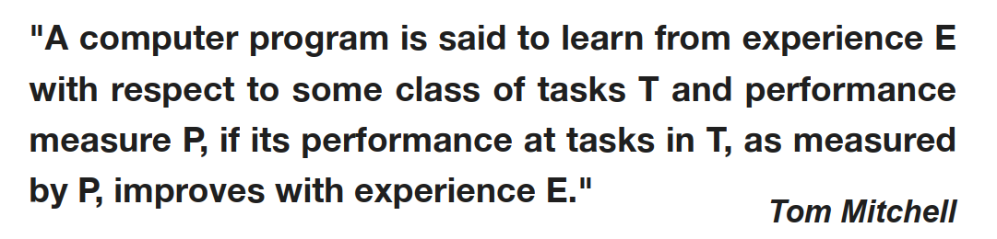
2) Machine Learning
ML chỉ hành động máy tính tự học từ những kinh nghiệm đã biết để cải thiện 1 nhiệm vụ mà nó đang thực hiện. Hiệu suất của máy tính khi thực hiện nhiệm vụ sẽ trở nên tốt hơn sau khi hoàn thành nhiệm vụ đó nhiều lần.

Slide 19
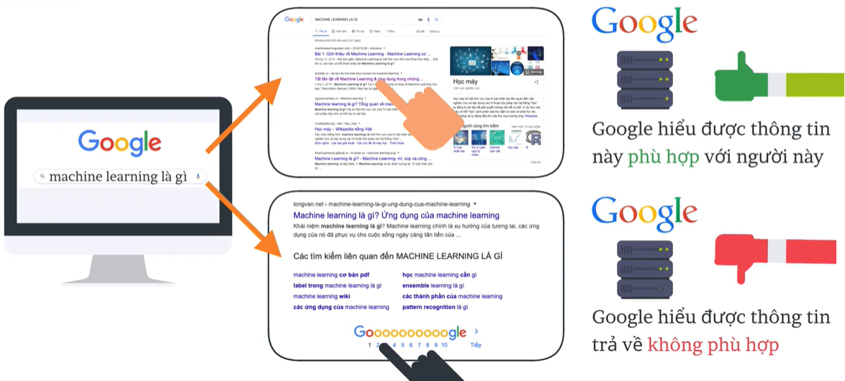
2) Machine Learning

Slide 20
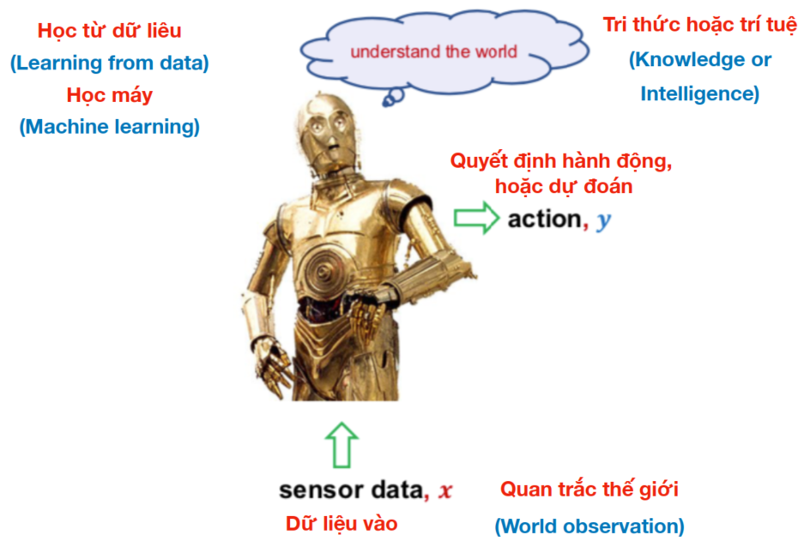
2) Machine Learning

Slide 21
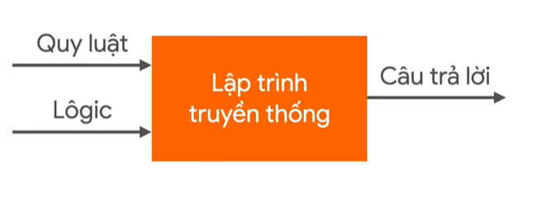
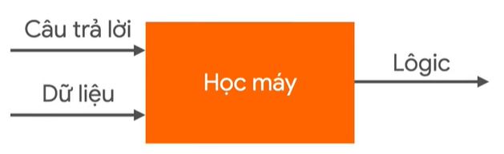
2) Machine Learning

Slide 22
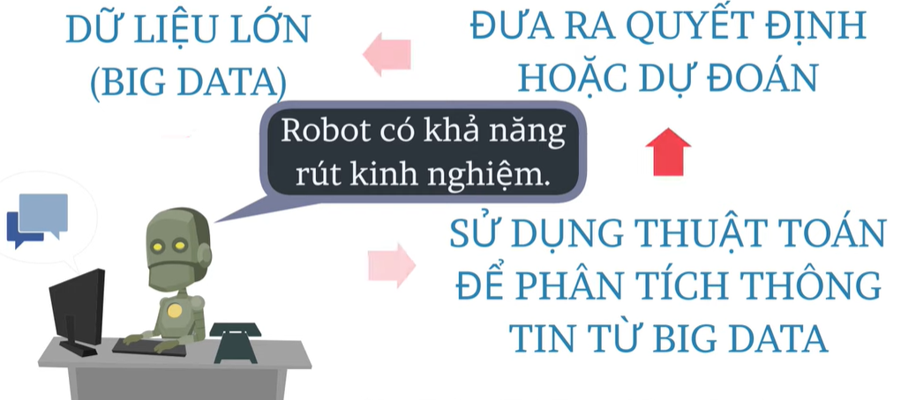
2) Machine Learning
⇒ Nếu không có ML, thì AI sẽ bị giới hạn bởi vì ML mang lại cho máy tính sức mạnh để tìm ra mọi thứ mà không cần được lập trình rõ ràng.

Slide 23
3) Machine learning classification
Supervised learning (học có giám sát)
Regression (Hồi Quy)
Classification (Phân loại)
Unsupervised learning (học không giám sát)
Clustering (Phân nhóm/cụm)
Association (Liên kết)
Semi-supervised Learning (Học bán giám sát)
Reinforcement Learning (Học tăng cường)

Slide 24
3.1 Supervised Learning
Học có giám sát (SL) là nhiệm vụ máy học một hàm ánh xạ từ đầu vào đến đầu ra (input - output) dựa trên các cặp dữ liệu (X, y).
Hàm ánh xạ được học từ tập dữ liệu huấn luyện (training dataset) gồm 1 tập các dữ liệu có gán nhãn (data, label) = (dữ liệu, gán nhãn).
Dữ liệu được dán nhãn là một chỉ định (định danh) cho mẩu dữ liệu đã được gắn thẻ với một hoặc nhiều nhãn xác định tính chất nhất định hoặc các đặc tính, hoặc phân loại hoặc các vật chứa.
Dữ liệu có nhãn (Labels) ➔ Con người định danh ➔ Có sự giám sát của con người ➔ Học có giám sát

Slide 25
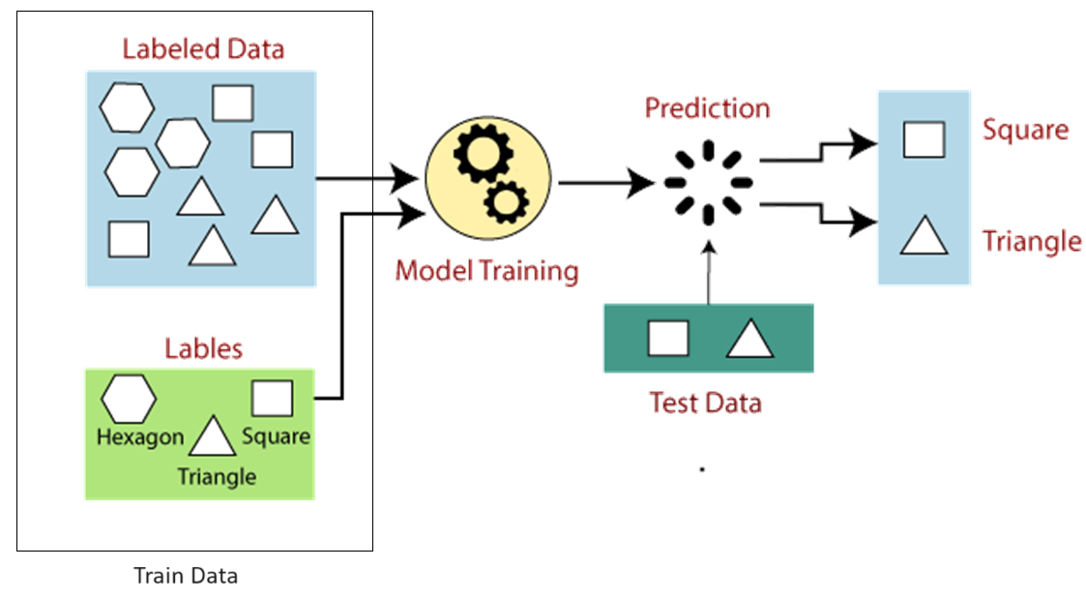
3.1 Supervised Learning

Slide 26
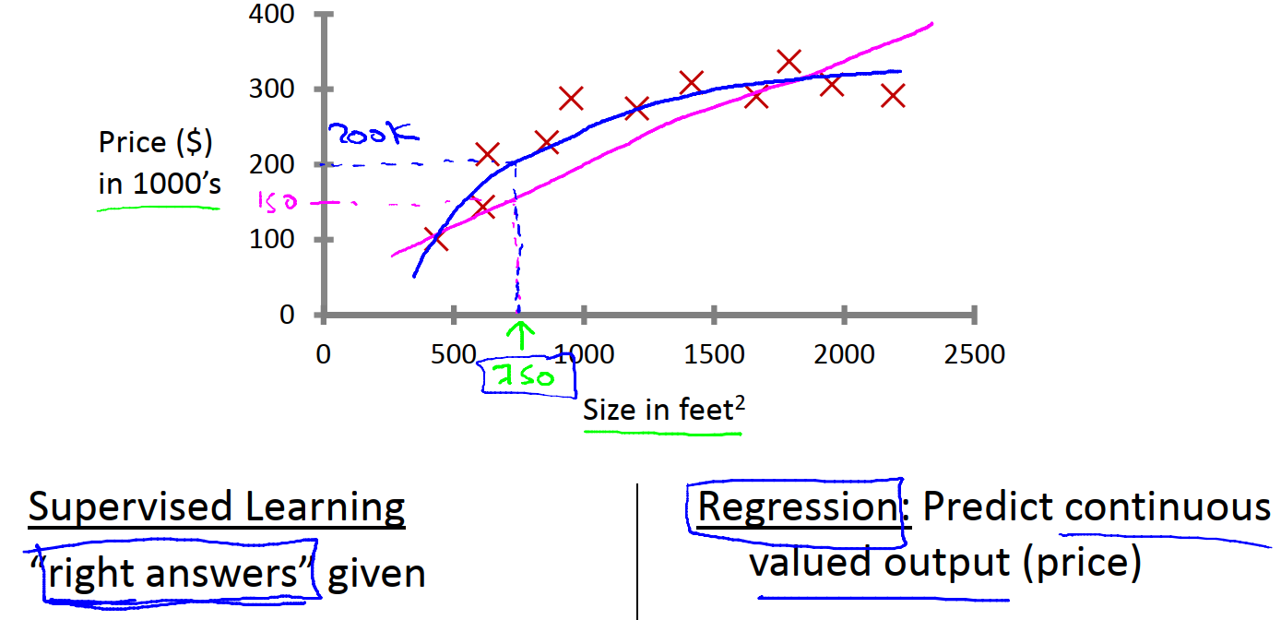
3.1.1 Regression Problem
Dự đoán giá nhà dựa vào kích thước

Slide 27
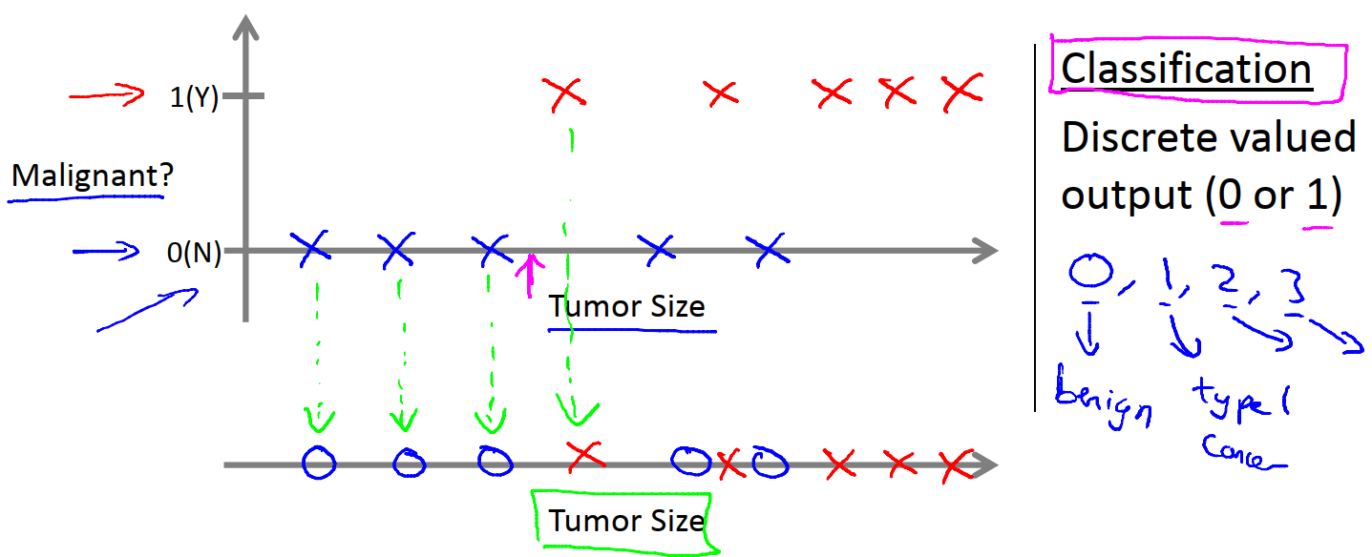
3.1.2 Classification Problem
Phân loại ung thư dựa vào kích thước khối u (Ác tính - malignant hoặc lành tính - benign)

Slide 28
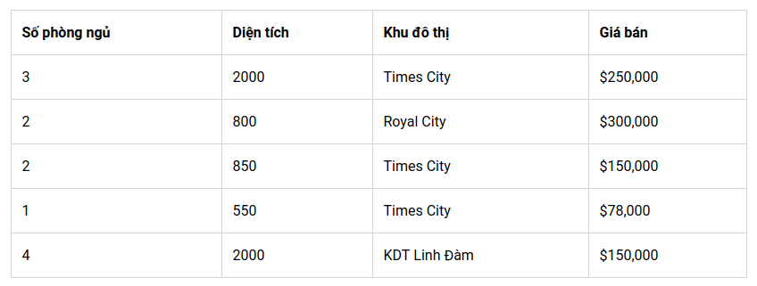
3.1 Supervised Learning (Q1)
Bài toán xác định giá nhà dựa trên kích thước diện tích, số phòng ngủ và vị trí địa lý là bài toán loại nào. Hồi quy hay phân loại?
Đầu vào (input, features) và đầu ra (output, labels) là gì?

Slide 29
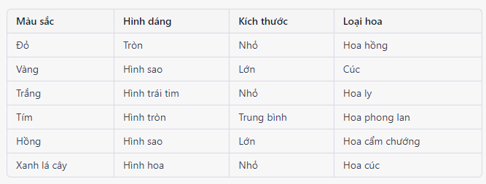
3.1 Supervised Learning (Q2)
Bài toán xác định loại hoa dựa trên các đặc trưng như màu sắc, hình dáng, kích thước, là bài toán loại nào?
Notes:
Trong bảng trên, cột "Màu sắc", "Hình dáng" và "Kích thước" là các đặc trưng của hoa, còn cột "Loại hoa" là nhãn (label) cho bài toán phân loại. Các giá trị của các đặc trưng và nhãn được mã hóa dưới dạng các chuỗi ký tự hoặc các số.

Slide 30
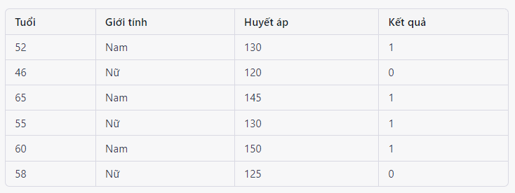
3.1 Supervised Learning (Q3)
Bài toán xác định khả năng một bệnh nhân mắc bệnh ung thư dựa trên các đặc trưng như tuổi, giới tính, huyết áp, là bài toán loại nào?
Notes:
Trong bảng trên, cột "Tuổi", "Giới tính" và "Huyết áp" là các đặc trưng của bệnh nhân, còn cột "Kết quả" là nhãn (label) cho bài toán dự đoán. Giá trị của cột "Kết quả" là 1 nếu bệnh nhân có khả năng mắc bệnh ung thư và là 0 nếu bệnh nhân không có khả năng mắc bệnh ung thư. Các giá trị của các đặc trưng và nhãn được mã hóa dưới dạng các số nguyên hoặc số thực.

Slide 31
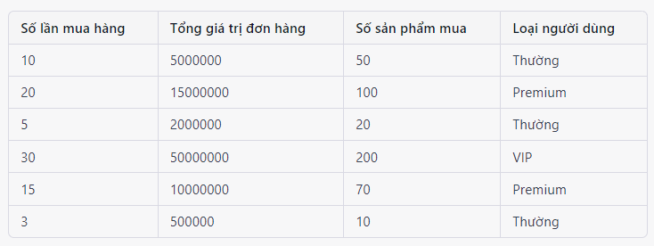
3.1 Supervised Learning (Q4)
Bài toán xác định loại người dùng (ví dụ: thường, VIP, premium) dựa trên hành vi mua sắm trên một trang web là bài toán loại nào?
Notes:
Trong bảng trên, các cột "Số lần mua hàng", "Tổng giá trị đơn hàng" và "Số sản phẩm mua" là các đặc trưng của khách hàng dùng để xác định loại người dùng, còn cột "Loại người dùng" là nhãn (label) cho bài toán phân loại. Các giá trị của cột "Loại người dùng" bao gồm "Thường", "VIP" và "Premium". Các giá trị của các đặc trưng và nhãn được mã hóa dưới dạng các số nguyên hoặc số thực.

Slide 32
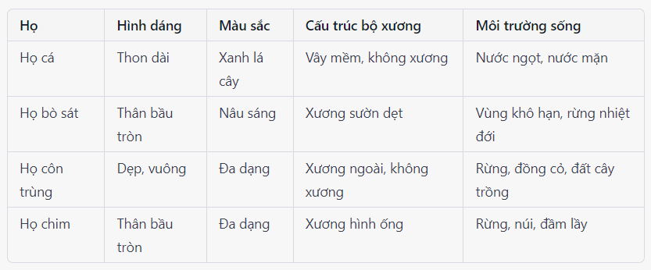
3.1 Supervised Learning (Q5)
Bài toán xác định các loại động vật vào các họ tương ứng dựa trên đặc trưng về hình dáng, màu sắc, cấu trúc bộ xương và môi trường sống là bài toán loại nào?
Notes:
Trong bảng trên, các cột "Hình dáng", "Màu sắc", "Cấu trúc bộ xương" và "Môi trường sống" là các đặc trưng dùng để phân loại các loại động vật vào các họ tương ứng. Các giá trị của các đặc trưng cũng được đưa ra dưới dạng chuỗi ký tự hoặc danh sách các giá trị. Cột "Họ" là giá trị mục tiêu (target) cho bài toán phân loại. Các giá trị của cột "Họ" là các giá trị rời rạc biểu diễn cho các họ tương ứng của các loài động vật trong bảng.

Slide 33
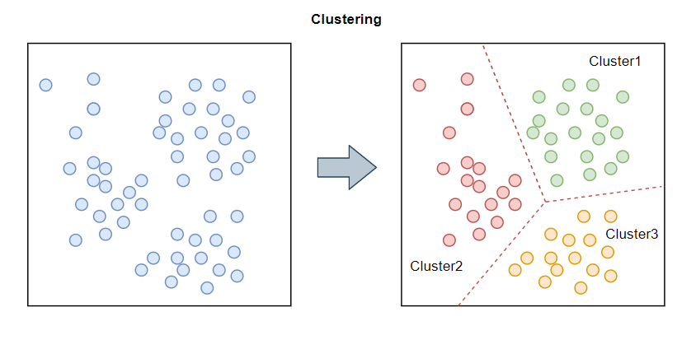
3.2 Unsupervised Learning
Chỉ có data, không biết outcome hay nhãn → Giải thuật → phân nhóm, giảm chiều → Dễ tính toán và lưu trữ
Chỉ có đầu vào X mà không có nhãn Y

Slide 34
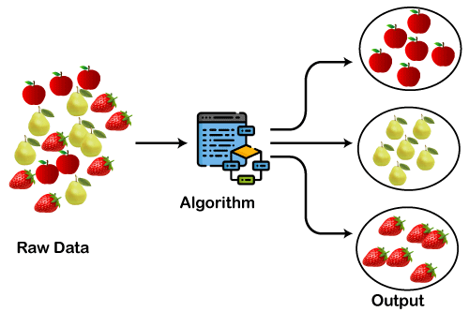
3.2 Unsupervised Learning

Slide 35
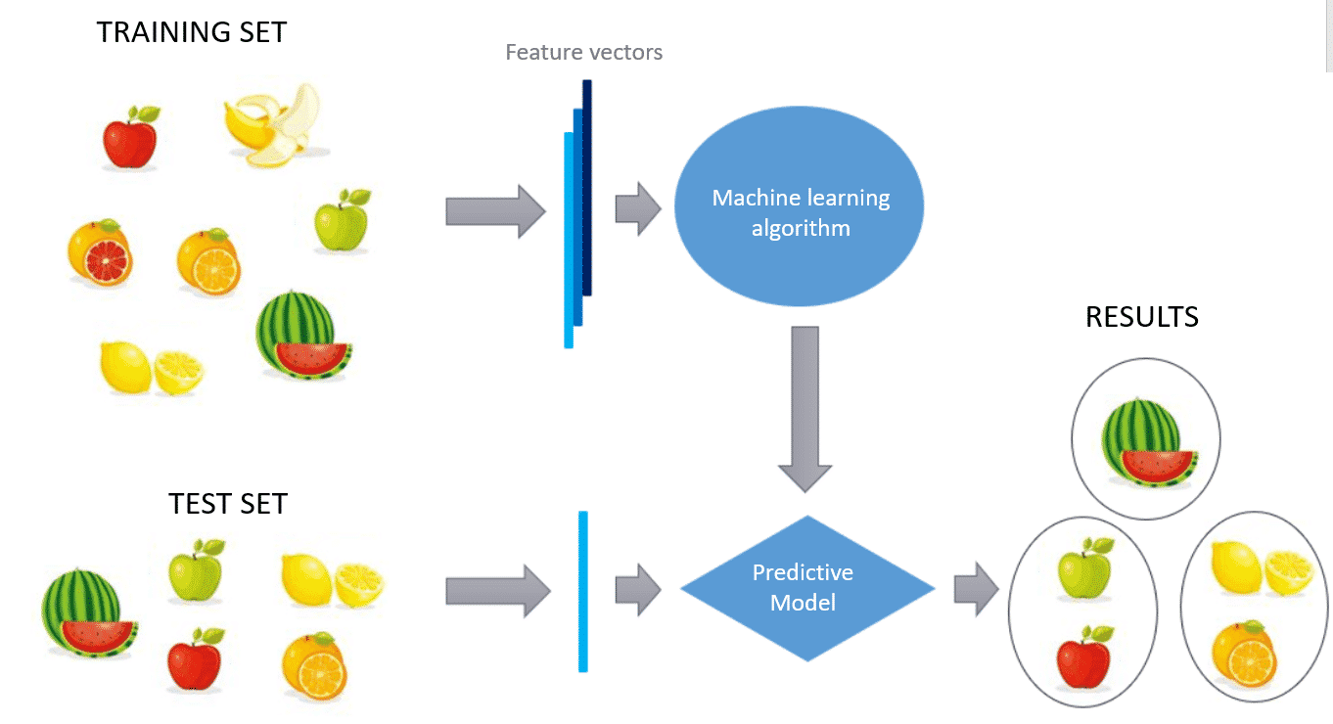
3.2 Unsupervised Learning

Slide 36
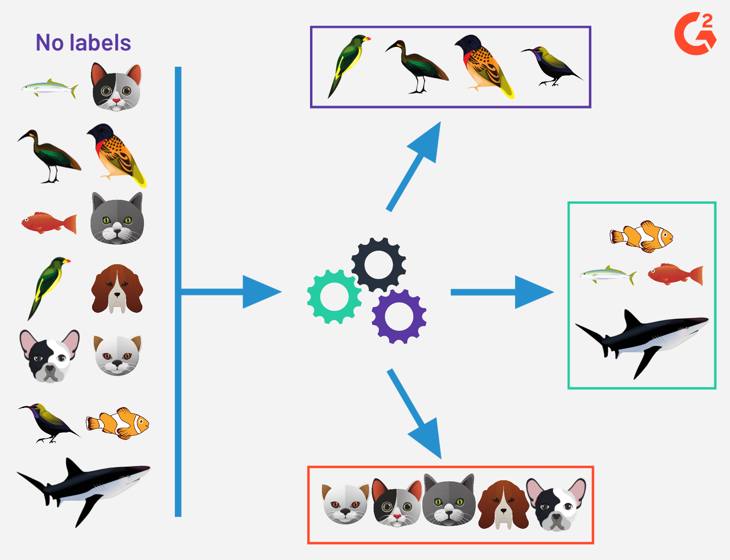
3.2 Unsupervised Learning

Slide 37
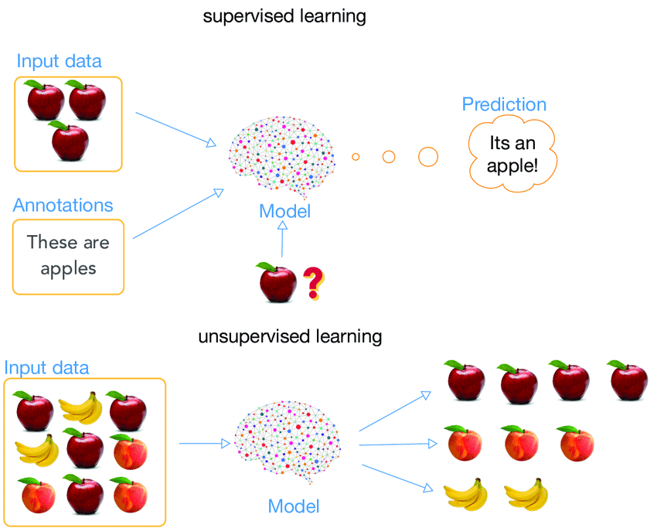
3.2 SL vs UL

Slide 38
3.2 Unsupervised Learning (Q1)
1. Bài toán dự đoán giá nhà dựa trên diện tích, vị trí và số phòng là bài toán loại nào?
2. Bài toán phân loại email vào hộp thư rác hoặc thư chính là bài toán loại nào?
3. Bài toán tìm các cụm từ có ý nghĩa tương tự nhau trong một tập văn bản là bài toán loại nào?
4. Bài toán nhận diện khuôn mặt trong ảnh là bài toán loại nào?
5. Bài toán phân nhóm các sản phẩm trên trang web thương mại điện tử dựa trên các thuộc tính như giá, nhãn hiệu, đánh giá của khách hàng là bài toán loại nào?

Slide 39
3.2 Unsupervised Learning (Q2)
6. Cho một tập dữ liệu gồm các thông tin về chiều cao, cân nặng, tuổi của một nhóm người và nhãn cho biết liệu họ có bệnh tim hay không. Bài toán này là loại nào?
7. Cho một tập dữ liệu chứa thông tin về sản phẩm mua hàng của khách hàng, bao gồm tên sản phẩm, giá, thời gian mua và các nhóm sản phẩm liên quan. Yêu cầu phân nhóm các sản phẩm tương tự nhau để giúp cho việc gợi ý sản phẩm cho khách hàng. Bài toán này là loại nào?

Slide 40
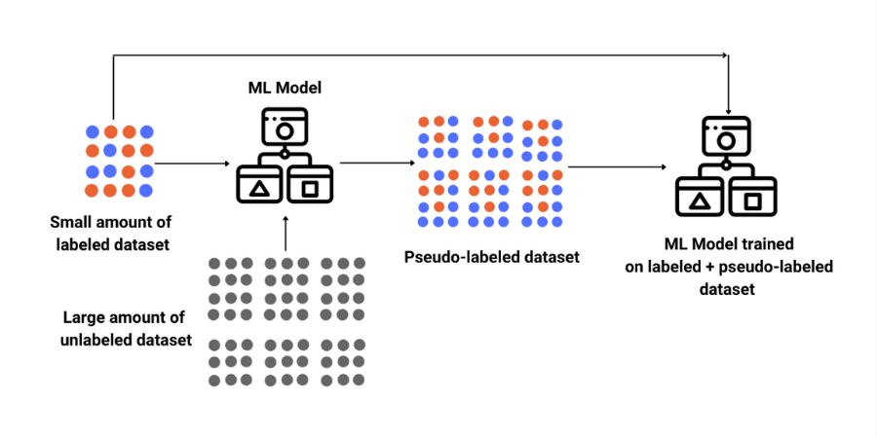
3.3 Semi-Supervised Learning (Học bán giám sát)

Slide 41
3.3 Semi-Supervised Learning (Học bán giám sát)
Ý tưởng:
Data có nhãn rất ít, do tốn công sức gán của con người
Data không nhãn thì rất nhiều
Tại sao không sử dụng nhãn của mô hình dự đoán ra?
Huấn luyện
Xây dựng mô hình trên tập data có nhãn (gọi là tập A)
Lấy mô hình đã huấn luyện dự đoán nhãn cho tập data không nhãn (tập B)
Kết hợp cả 2 tập A và B lại với nhau và huấn luyện lại mô hình.
Chú ý:
Nhãn của tập A ➔ Con người tạo ra ➔ Supervised
Nhãn của tập B ➔ Do máy tạo ra
Kết hợp lại thành Semi-supervised

Slide 42
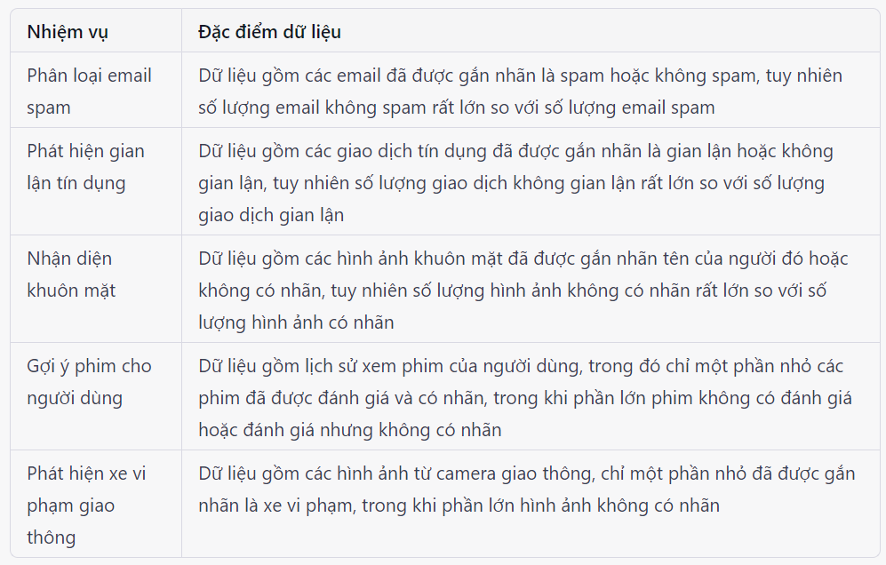
3.3 Semi-Supervised Learning (Học bán giám sát)

Slide 43
3.3 Semi-Supervised Learning (Học bán giám sát)
Có 1 lượng dữ liệu X lớn nhưng chỉ 1 phần trong số chúng được gán nhãn.
Vd:
Bức ảnh về người, động vật hoặc các văn bản khoa học, tài chính. Phần lớn các bức ảnh văn bản khác chưa được gán nhãn thu thập được từ internet
Dữ liệu y học → Gán nhãn cần chi phí cao và cần chuyên gia

Slide 44
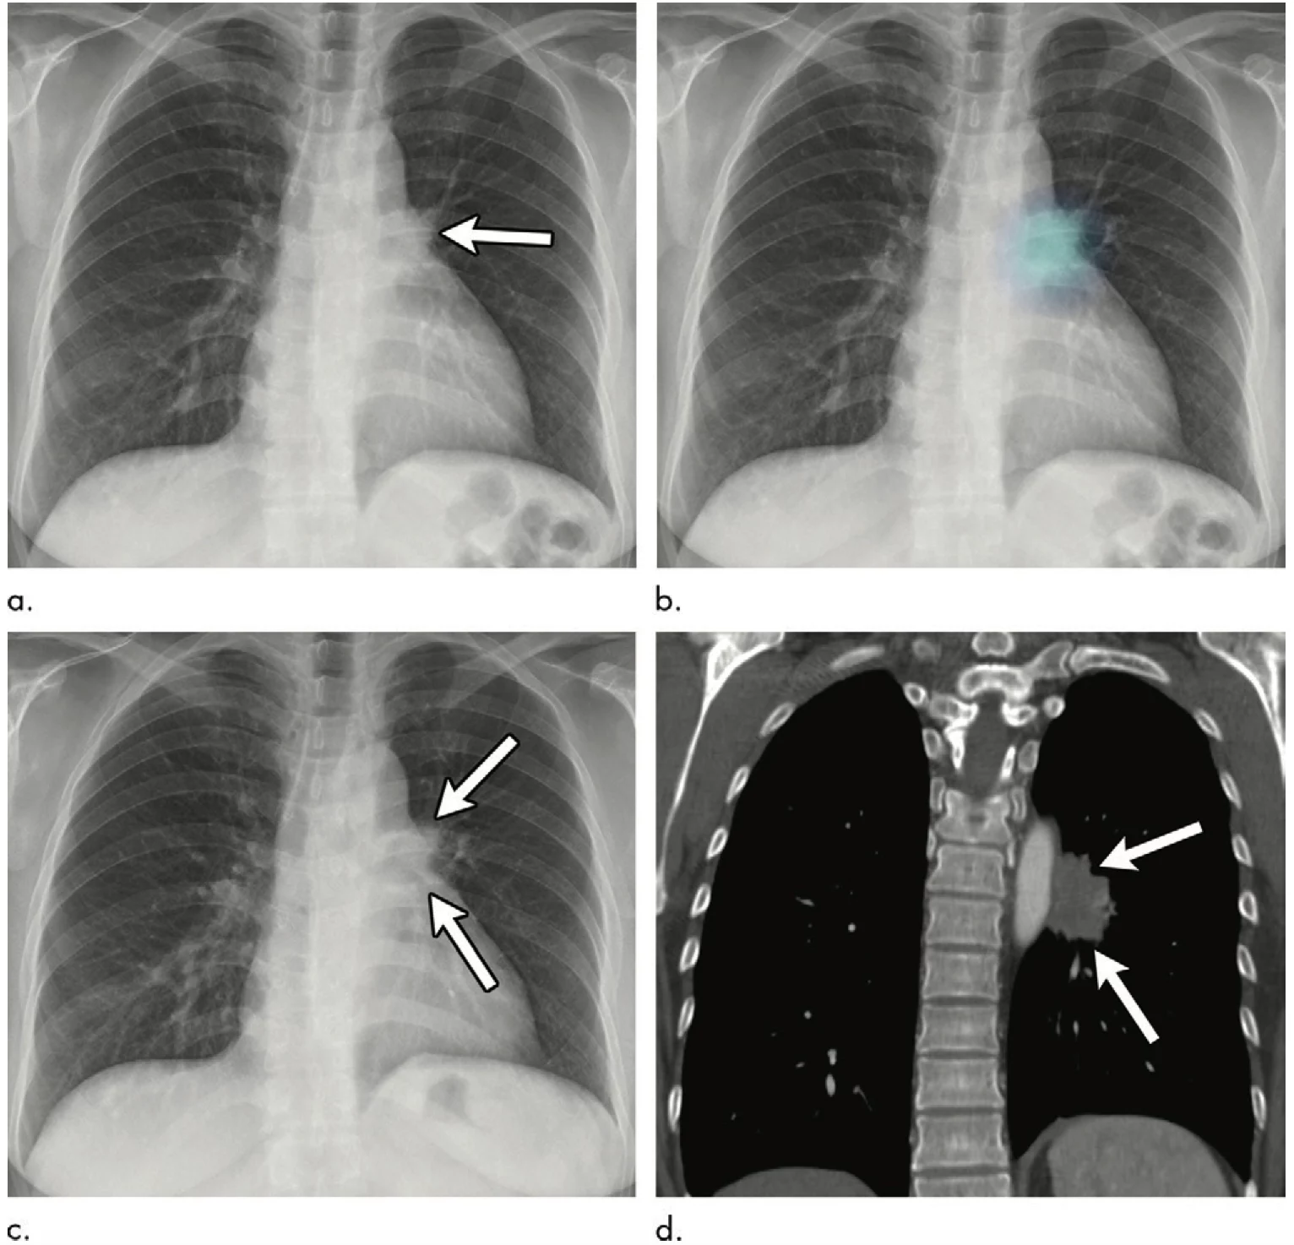
3.3 Semi-Supervised Learning (Học bán giám sát)
Xác nhận bệnh nhân ung thư phổi
+ Data có nhãn rất ít
+ Data không nhãn rất nhiều trên mạng.

Slide 45
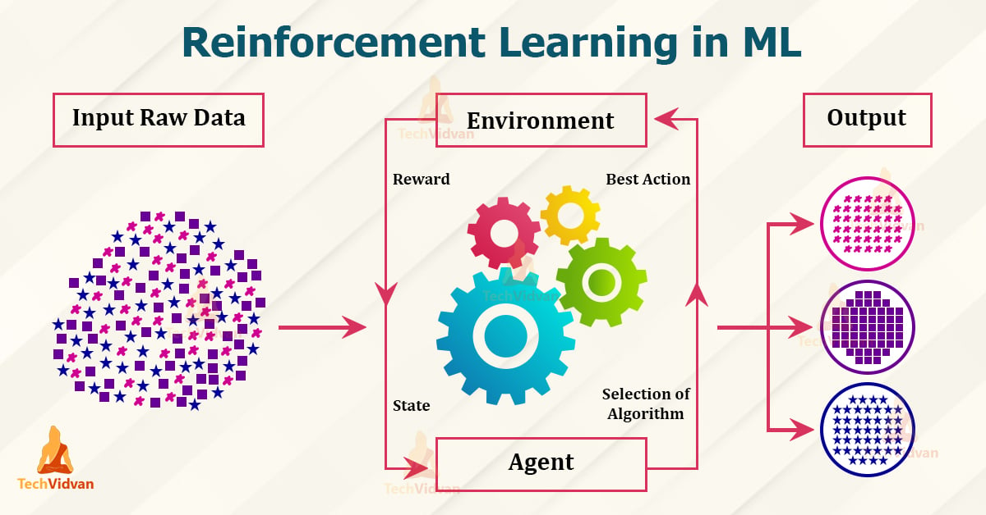
3.4 Reinforcement Learning (Học tăng cường)
Tạo các mô hình có thể học thông qua thử nghiệm và lỗi, đưa ra quyết định dựa trên phần thưởng và hình phạt.

Slide 46
3.4 Reinforcement Learning (Học tăng cường)
Là các thuật toán giúp hệ thống tự động xác định hành vi dựa trên hoàn cảnh để đạt lợi ích cao nhất.
Chủ yếu trong Lý thuyết trò chơi (Game Theory), thuật toán cần xác định nước đi tiếp theo để đạt điểm số cao nhất.
VD: AlphaGo đã thắng được nhà vô địch cờ vây thế giới 2016.
Cờ vây có độ phức tạp với tổng số nước đi xấp xỉ 10^761, cờ vua chỉ có 10^120, và tổng số nguyên tử trong toàn vũ trụ là 10^80.
Supervised Learning: Học từ dữ liệu các ván cờ do con người chơi vs nhau để huấn luyện
Reinforcement Learning: Tự chơi với nó hàng triệu ván để tìm ra nước đi mới.

Slide 47
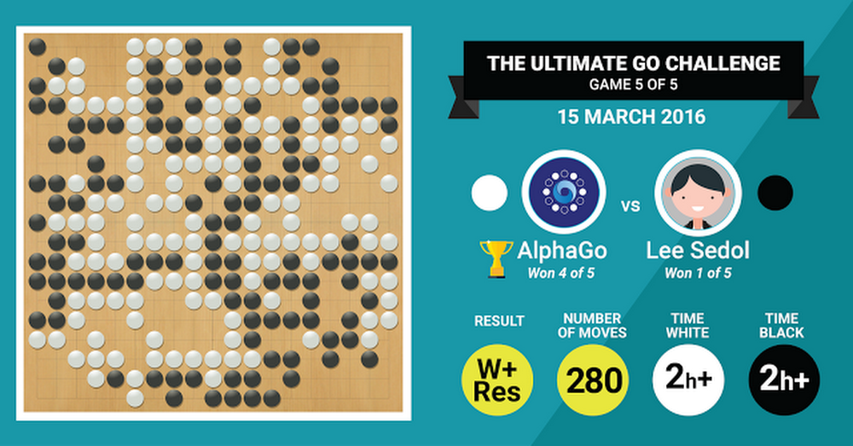
3.4 Reinforcement Learning (Học tăng cường)

Slide 48
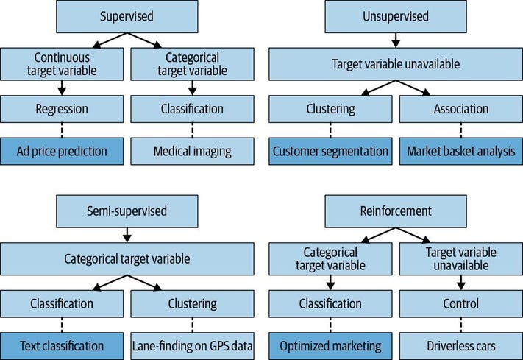
3.5 So sánh ML types

Slide 49
5. References
https://www.coursera.org/learn/machine-learning
https://www.youtube.com/c/TriTh%E1%BB%A9cNh%C3%A2nLo%E1%BA%A1i
https://machinelearningcoban.com/
Nhập môn Trí Tuệ Nhân Tạo và Khoa Học Dữ Liệu (Học Máy, Phạm Tiến Lâm, Phenikaa University)
http://raminrastin.com/uncategorized/simple-machine-learning-workflow/

